Slide 1

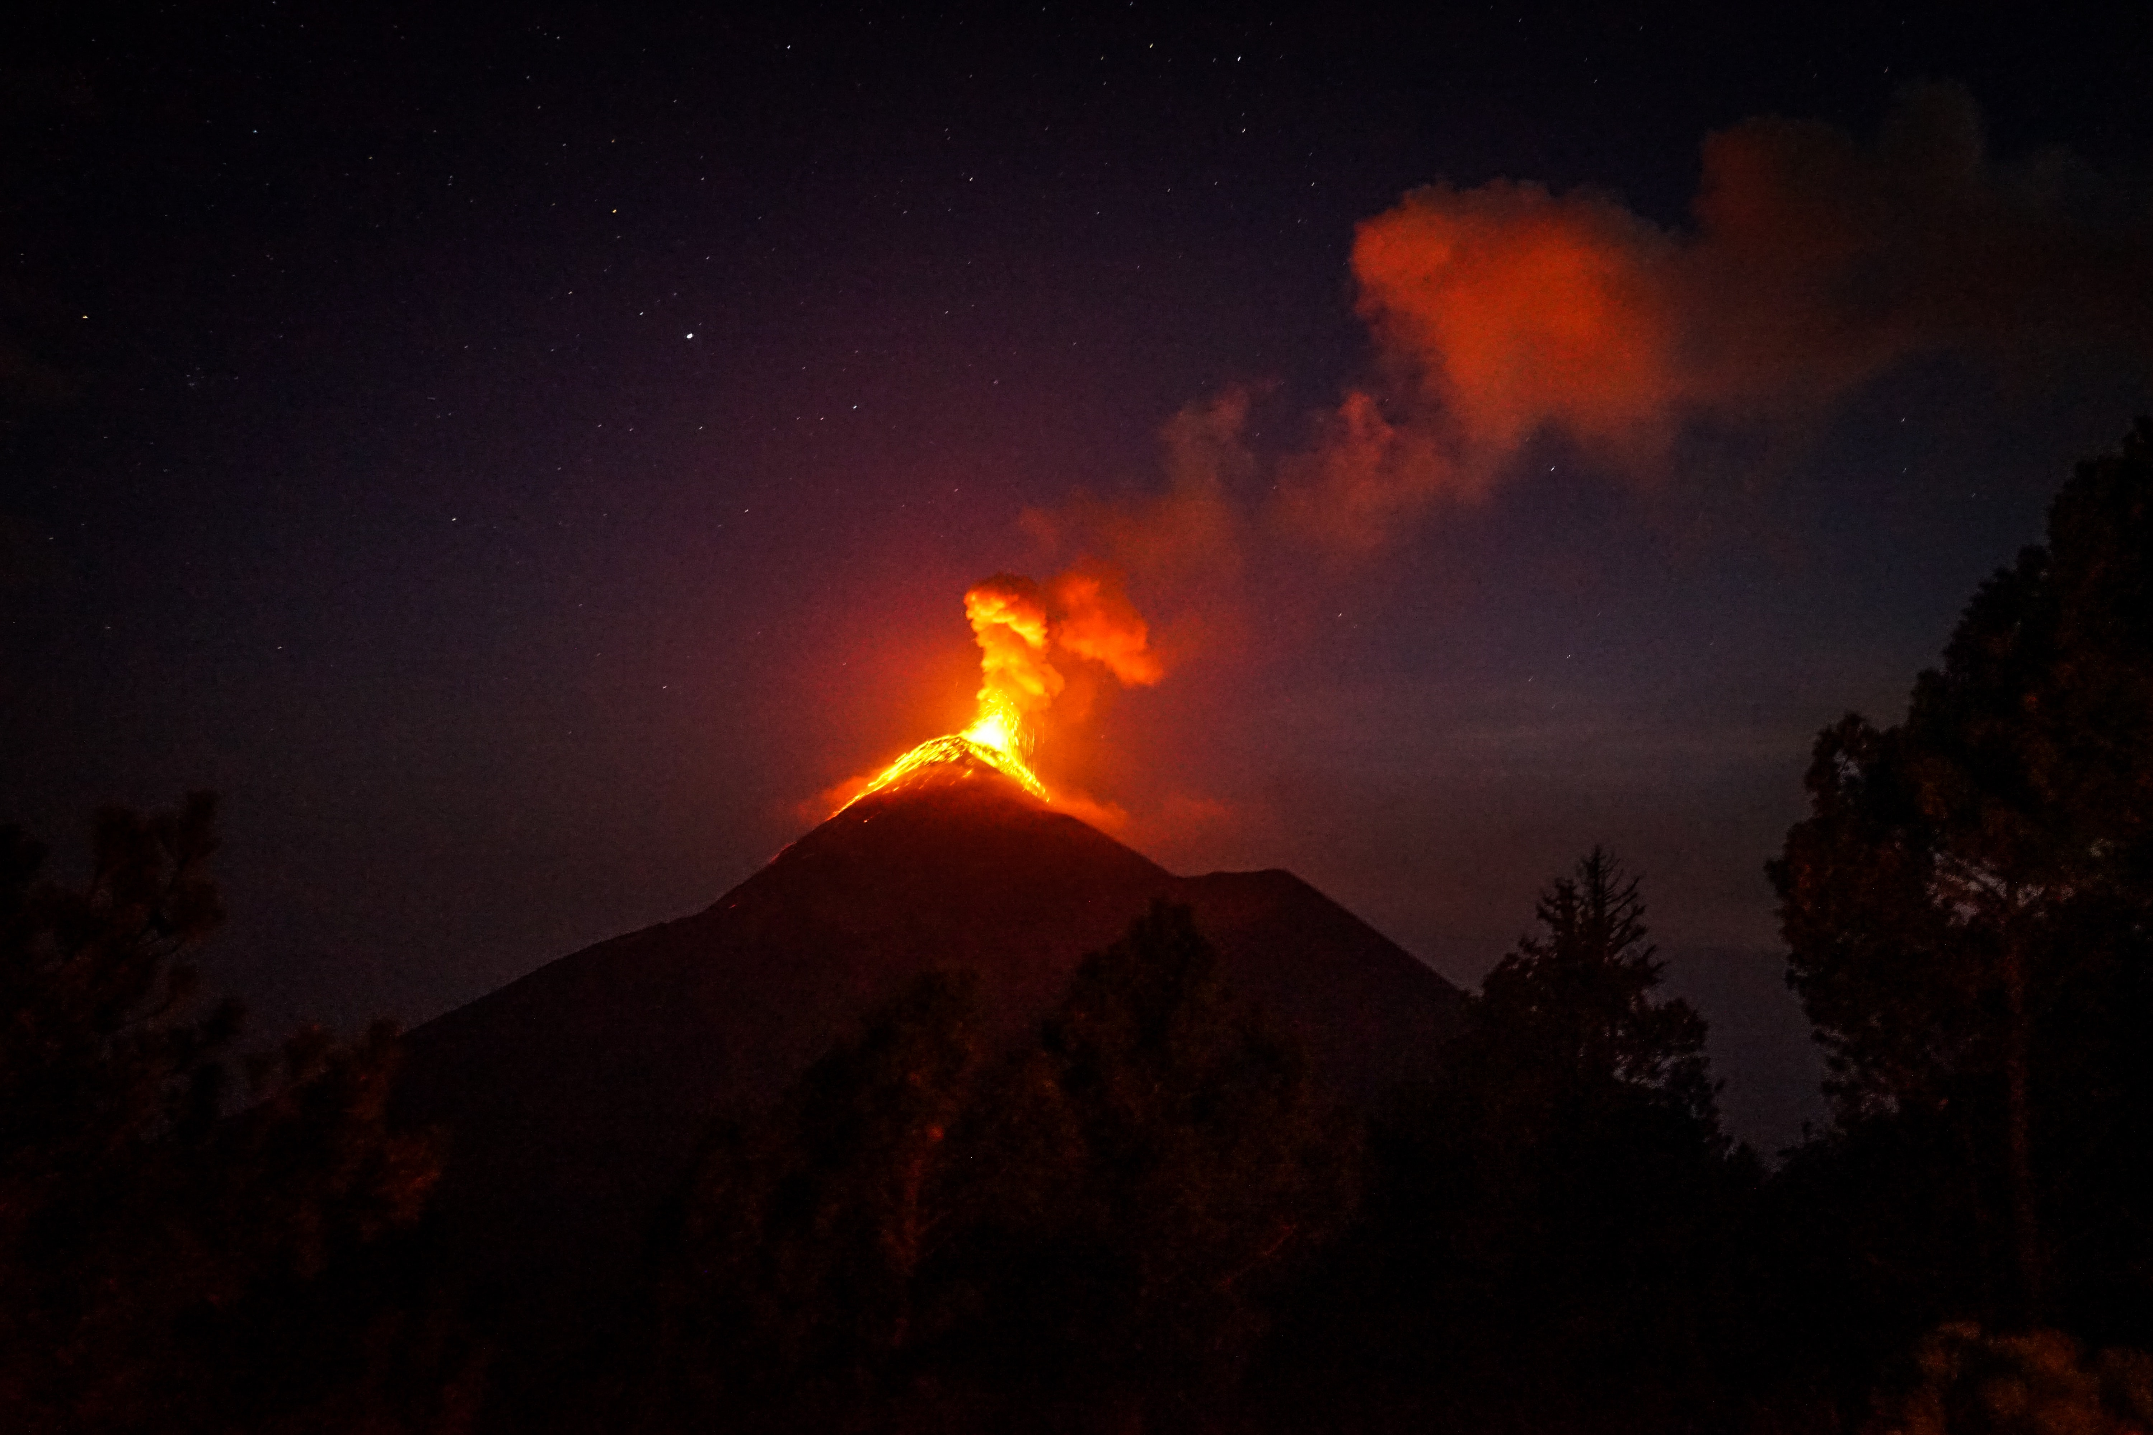
Modelación volcánica interactiva y simple

Slide 2

Movis

Slide 3
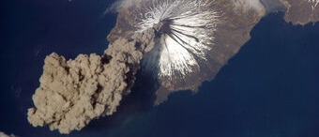
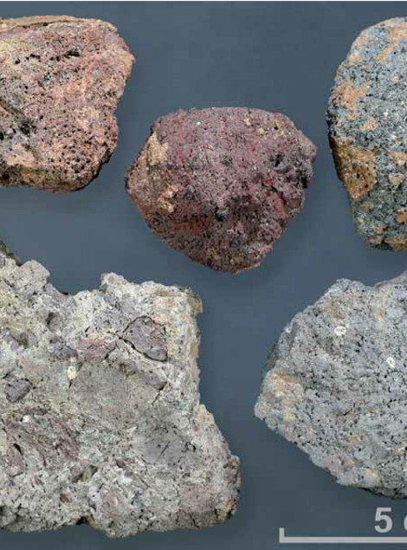
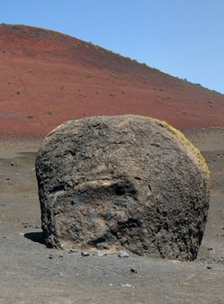
Introducción
Existen más de 1500 volcanes activos en el mundo:
Expulsan magma, cenizas y rocas a velocidades y temperaturas altas.
Los daños causados se pueden reducir si se evacua y alerta a las zonas de riesgo.
Se puede simular los diferentes proyectiles que lanzan.

Slide 4
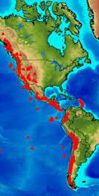
Problemática
Las explosiones volcánicas son Peligrosas.
Pueden generar desde daños a la infraestructura.
Hasta atentar contra la vida de la población.
No existen herramientas para que los habitantes de zonas de peligro predigan el radio del daño.
Las simulaciones tienden a ser un tanto complejas para entender y accionar.

Slide 5
Solución
Les presentamos MOVIS, la aplicación de Modelación Volcánica Interactiva y simple.

Slide 6
¿Qué es Movis?
Programa sencillo
Simulación de trayectorias
Predicción de zona de impacto

Slide 7
¿Cómo sirve?
Lees el marco teórico
Ajustas los valores en los sliders
Decides el tipo de proyectil
¡Ves las visualizaciones!

Slide 8
Investigación de los critérios físicos de las variables
Proyectil | Ceniza | Lapilli | Bomba Volcánica
Velocidad inicial | 100 m/s a 500 m/s
Ángulo | 0° a 90°
Radio | 0.0005 m | 0.0005 m a 0.032 m | 0.032 m a 1 m
Densidad | 400 a 700 kg/m^3 | 2500 a 2900 kg/m^3 | 2900 a 3400 kg/m^3
Coeficiente de arrastre | 0.07 | 0.65 | 0.47

Slide 9
Observaciones
La Resistencia del aire limita considerablemente el alcance de un proyectil.
01
El tiempo de vuelo es mayor gracias a la Resistencia del aire.
02
La Resistencia del aire es responsable de generar una velocidad terminal.
03

Slide 10
Conclusión
Con este trabajo de investigación, se pudo visualizar y modelar correctamente el impacto e influencia que tiene el aire sobre los tiros parabólicos, y cómo en situaciones catastróficas como las explosiones volcánicas la resistencia del aire reducen en gran magnitud el área de los daños que los proyectiles balísticos llegasen a causar.
En un futuro, ya con mayor conocimiento el la programación, se podría mejorar la aplicación haciendo una pestaña en donde se puedan comparar diferentes proyectiles y su trayectoria. También se podría agregar una función para escalar las gráficas conforme a los valores que se muestran,ya que por el momento solo se puede tener escalas fijas aunque cambien las variables.
Por último, estaría increible poder desarrollarlo de manera simple, y hacer que las personas puedan acceder a este programa sin tener que recurrir al complicado proceso de tener que entrar comandos en la terminal para ejecutar el programa. Así, se puede aportar y empujar una mejor educación sobre los riesgos y procesos físicos y computacionales que conlleva el análisis de una trayectoria de proyectil.

Slide 11

Gracias
Por Do Hyun Nam, A01025276

